Slide 1


CHÀO MỪNG QUÝ THẦY, CÔ ĐẾN DỰ GIỜ
Lớp 2C
Môn: Tiếng Việt 2
Viết (nghe - viết): Khi trang sách mở ra
Giáo viên: Trần Thị Thu Hiền

Slide 2
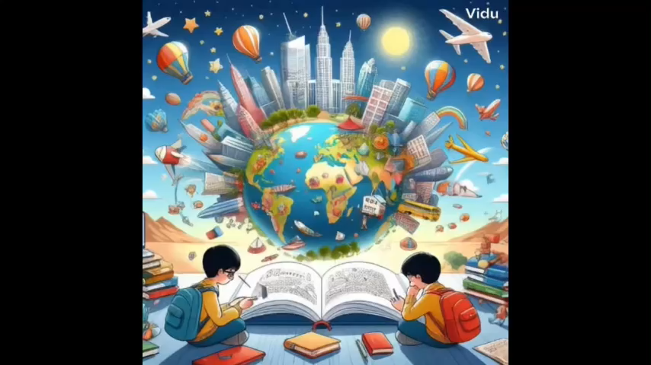

Slide 3

1
Nghe – viết: Khi trang sách mở ra (2 khổ thơ cuối)
Notes:
- GV đọc mẫu, HS theo dõi ở SGK (GV nên tắt màn hình để HS quan sát sách)
- 1 – 2 HS đọc lại

Slide 4
Khi trang sách mở ra
Trang sách còn có lửa
Mà giấy chẳng cháy đâu
Trang sách có ao sâu
Mà giấy không hề ướt.
Trang sách không nói được
Sao em nghe điều gì
Dạt dào như sóng vỗ
Một chân trời đang đi.
(Nguyễn Nhật Ánh)
Notes:
GV linh động tìm từ HS viết dễ lẫn tuỳ theo địa phương

Slide 5
Khi trang sách mở ra
Trang sách còn có lửa
Mà giấy chẳng cháy đâu
Trang sách có ao sâu
Mà giấy không hề ướt.
Trang sách không nói được
Sao em nghe điều gì
Dạt dào như sóng vỗ
Một chân trời đang đi.
(Nguyễn Nhật Ánh)
(1)
(2)

Slide 6
Khi trang sách mở ra
Trang sách còn có lửa
Mà giấy chẳng cháy đâu
Trang sách có ao sâu
Mà giấy không hề ướt.
Trang sách không nói được
Sao em nghe điều gì
Dạt dào như sóng vỗ
Một chân trời đang đi.
(Nguyễn Nhật Ánh)
Notes:
GV linh động tìm từ HS viết dễ lẫn tuỳ theo địa phương

Slide 7
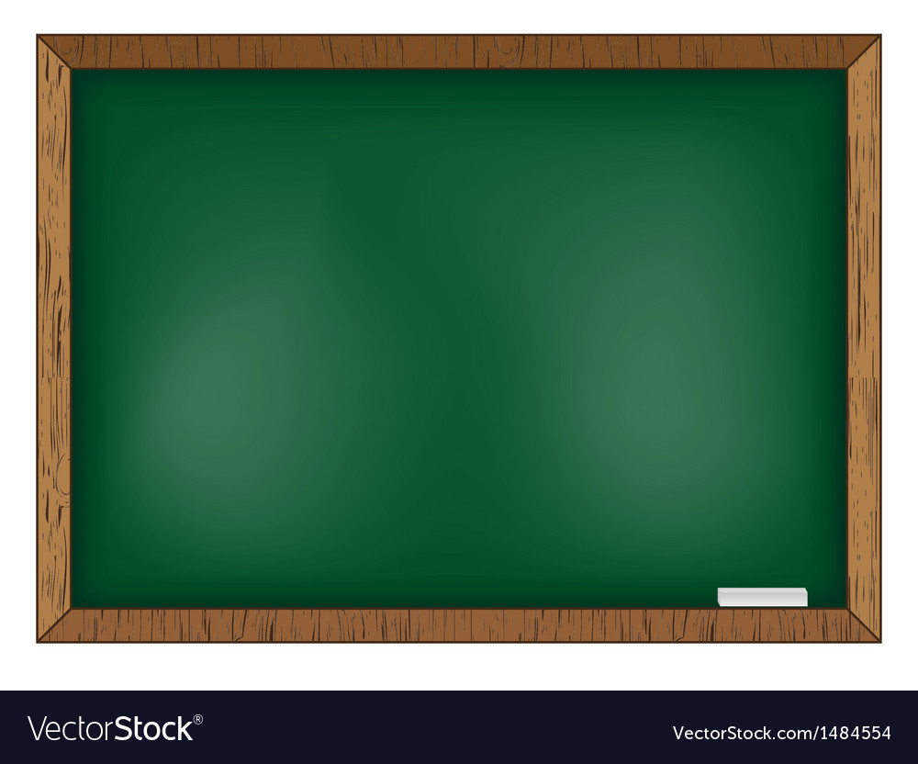
Tǟang sách
lửa
nói
Notes:
Luyện từ dễ lẫn: viết vào bảng con hoặc vở nháp
Tuỳ tỉnh thành và vùng miền, GV linh động thay đổi từ dễ lẫn cho phù hợp nhé

Slide 8

Viết tên 2 tác giả của những cuốn sách em đã đọc.
2
Bùi Mạnh Hùng
Tǟần Thị Hiền Lương

Slide 9

3
Chọn a hoặc b.
a. Chọn l hoặc n thay cho ngôi sao.
Dao có mài mới sắc, người có học mới nên.
Hay học thì sang, hay làm thì có.
Lật từng trang từng trang
Giấy trắng sờ mát rượi
Thơm tho mùi giấy mới
Nắn nót bàn tay xinh.
(Theo Nguyên Quang Huy)

Slide 10

CỦNG CỐ
DẶN DÒ

